Slide 1
Новий курс Рузвельта

Slide 2
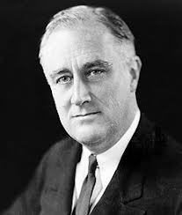
Новий курс — заходи із запровадження централізованого планування і стимулювання економіки США, які здійснювались адміністрацією президента США Франкліна Делано Рузвельта задля подолання Великої депресії в період між 1933 і 1940 рр.

Slide 3
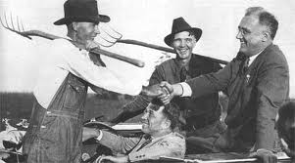
Передумови
Кредитна криза, яка розпочалась після обвалу на Нью-Йоркській біржі в жовтні 1929 р., призвела до наростання в США, а згодом і в усьому світі глибокої економічної, а згодом і політичної кризи. Спроби американської влади підтримати промисловість США протекціоністським митом, викликали ланцюгову реакцію у провідних країнах світу, що призвело до обвалу зовнішньої торгівлі і зіштовхнуло економіку в депресію. За цих обставин в листопаді 1932 р. відбулися чергові президентські вибори. Перемогу на виборах отримав представник демократичної партії Франклін Рузвельт, який виступив з програмою «Нового курсу»

Slide 4
Перші сто днів
Заступивши на посаду, Рузвельт закликав країну до «сміливих і наполегливих експериментів», до пошуку «нових способів подолання труднощів». Президент неодноразово заявляв своє кредо:
«Головне - пробувати що-небудь »
Президент негайно вніс до Конгресу і дістав схвалення 70 законодавчих актів, направлених на порятунок грошово-кредитної і банківської системи, оздоровлення промисловості, сільськог господарства і торгіві. Всі ці заходи отримали назву «першого Нового курсу» ,суть якої полягала в проведенні державно-монополістичного регулювання економіки.

